Slide 1
Transaction Details lookup using KFTC
Story Board
최초 작성일 | 2020-08-31 | 승인일
버전 | 내용 | 작성자 | 수정일 | 승인일
Ver.01 | Transaction Details lookup using KFTC | Max | 2020-08-31

Slide 2
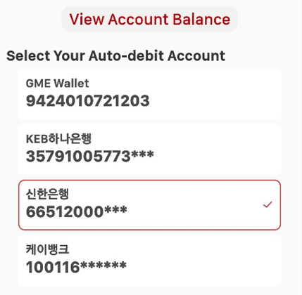
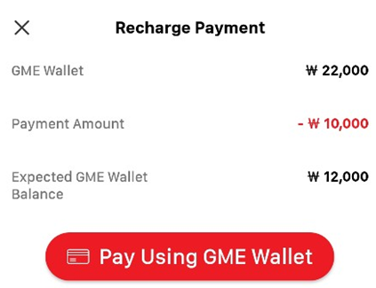
Reward
Purchase Transaction Details
Purchase Transaction Details
Products
Couponbox
Orders
Transaction Details (10회)
Transaction Details (20회)
Redeem
Redeem
CONTINUE
CONTINUE

Slide 3
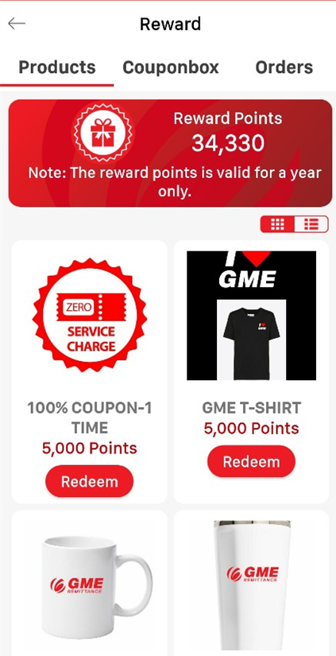
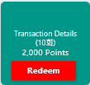
Buy Point
Purchase Transaction Details
POINT BUY
Buy Point
CONTINUE
CONTINUE

Slide 4
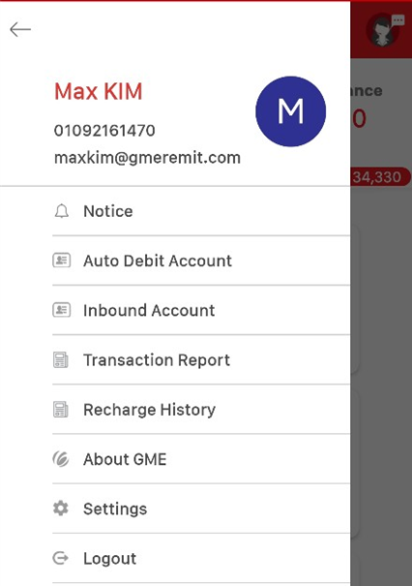
Reward
Account Transaction History
Account Transaction History
Products
Couponbox
Orders
신한은행 66512000***
신한은행 66512000***
1주일
1개월
3개월
1주일
1개월
3개월
Transaction Details (10회)
Transaction Details (20회)
2020. 08. 01
10:05:01
Andrew
Bank Statement
조회건수가 1개 차감됩니다.
계속 진행하시겠습니까?.
출금
10,000원
잔액 100,000
Redeem
Redeem
CANCEL
OK
2020. 08. 02
11:05:01
JB
출금
10,000원
잔액 110,000
2020. 08. 03
12:05:01
JY
출금
10,000원
잔액 120,000

